Slide 1
① 串联预测
② 并行整合
③ RNA辅助
④ 中介定位
① 真正串联 DNA → RNA → 表型
目标能力检查
判据：新个体只给 DNA；模型显式产生可解释的 RNA / gene state，再据此预测复杂表型。
✓ 测试新个体无需 RNA-seq
✓ DNA→RNA 中间层显式、可解释
✓ 适合 genotype-held-out 的真正新品种预测
✓ 可同时做 phenotype prediction 与 locus / gene prioritization
△ 难点：全基因组计算量、trans 调控、gene network、环境与组织状态
Personal DNA
预测 RNA / gene state
Complex phenotype
G → T̂ → Ŷ
现有工作处于什么位置？
为什么这类方法对 OGR 最关键？
• PrediXcan / TWAS：形式上 G→Ê→Y，但主要做 gene–trait association，而不是个体表型回归。
• Wade et al.（2022, poplar）：用 eQTL 联结 genomic 与 transcriptomic prediction，是最接近植物串联思路的工作之一。
• 目前尚少见“raw personal sequence → predicted transcriptome → quantitative trait”的成熟植物框架。
OGR 已经提供第一段：
X_g^(32 kb) → OGR → z_g , Ê_g
下一步可把全基因组压缩成 gene-level states：
[ z_1, z_2, …, z_G ] → population / network model → ŷ
这样既能预测新品种，也能回溯 variant → RNA → trait。
研究缺口：显式的 G → T̂ → Y
目前比并行多组学更不成熟
代表工作：PrediXcan (2015); TWAS/FUSION (2016); Wade et al., 2022, New Phytologist.

Slide 2
① 串联预测
② 并行整合
③ RNA辅助
④ 中介定位
② DNA / RNA 并行输入表型
RNA 与 DNA 是并列的 predictor；优势是预测强，代价是测试新品种往往仍需 RNA-seq。
DNA / markers
Phenotype
RNA / expression
常见形式：G→Y、T→Y，或 [G,T,M,P]→Y
工作
样本量
输入
模型/划分
新个体
位点/基因
测试RNA
Azodi 玉米 2020
388
332k markers / 31k transcripts
rrBLUP / BL / RF；100×5-fold
是
中–强
T模型需
Tanaka 水稻 2024
57
leaf/root RNA；WGS可用
转录组预测；CV
是
基因中 / locus弱
需要
Wang 拟南芥 2024
383
G + T + M
rrBLUP / RF；80/20 + 5-fold
是
强；含interaction
组合模型需
Creach 玉米 2025/26
~750
34k SNP + ~30k RNA + phenomics
rrBLUP / SVR；genotype 5-fold
是
中–强
组合模型需
优势
核心局限
对 OGR 的价值
实测 RNA 接近功能状态；对复杂性状往往有很强预测力，并能筛候选基因。
一旦模型依赖 T，新品种推理通常要重新测 RNA；大规模育种成本高。
证明“RNA / gene state → phenotype”这一后半段是可行的；OGR可尝试把实测RNA替换为预测RNA。
代表工作：Azodi et al., The Plant Cell 2020; Tanaka et al., BMC Genomics 2024; Wang et al., Nature Communications 2024; Creach et al., The Plant Cell 2026.

Slide 3
① 串联预测
② 并行整合
③ RNA辅助
④ 中介定位
③ 利用 RNA 辅助 DNA → 表型
训练时让 RNA 充当“教师”或高层表示；推理时只输入 DNA / mutation。
RNA / expression
z_T
代表：CLEIT（2020/2022）
数据：575 paired cell lines（mutation + expression + drug response）
独立 mutation-only test：222 cell lines
另有 ~10k unlabeled expression 与 ~10k unlabeled mutation samples
结构：dual autoencoder + cross-level representation transfer / alignment
representation alignment
z_G ≈ z_T
DNA / mutation
z_G
Phenotype / response
为什么比并行整合更适合新品种？
主要不足
与 OGR 的互补关系
推理阶段只需 DNA。RNA 主要作为训练监督，帮助 genotype encoder 学到更接近 phenotype 的表示。
中间层是 RNA-informed latent，而不是真实可解释的 gene expression；难直接解释“哪个基因表达改变了多少”。
CLEIT：DNA → RNA-like latent → Y
OGR式：DNA → predicted RNA / gene state → Y
后者更适合做 variant→gene→trait 追踪。
代表工作：He & Xie, CLEIT, Bioinformatics 2022（预印本 2020）。

Slide 4
① 串联预测
② 并行整合
③ RNA辅助
④ 中介定位
④ 用 RNA 做中介定位因果 / 候选基因
重点不是预测一个新个体的表型，而是问：哪些基因的遗传调控表达与性状相关？
cis genotype
genetically predicted RNA
gene–trait association
G → Ê_g ↔ Y
工作
DNA→RNA
表型层
样本/数据规模
是否预测新个体
定位能力
测试RNA
PrediXcan 2015
Elastic Net cis-SNP
gene-wise association
reference RNA 数百–千；GWAS可很大
非主要目标
gene / eQTL 强
否
FUSION/TWAS 2016
BLUP/LASSO/EN/BSLMM
GWAS summary association
reference panel + large GWAS
否
gene 强；可fine-map
否
SMR 2016
eQTL summary
SMR + HEIDI
eQTL n=5,311 + large GWAS
否
gene / locus 很强
否
这类方法最擅长什么？
不能简单等同于因果证明
对 OGR 的直接启发
把 GWAS 信号提升到 gene-level，并借助 eQTL / predicted expression 进行候选基因与 locus prioritization。
TWAS/SMR 可以支持 mediation / pleiotropy 假设，但 LD、共调控等仍可能造成共定位或关联信号。
OGR 可把传统线性 cis-eQTL expression predictor 换成 sequence model，再把 phenotype attribution 回溯到 variant→RNA→trait。
代表工作：Gamazon et al., Nature Genetics 2015; Gusev et al., Nature Genetics 2016; Zhu et al., Nature Genetics 2016.

Slide 5
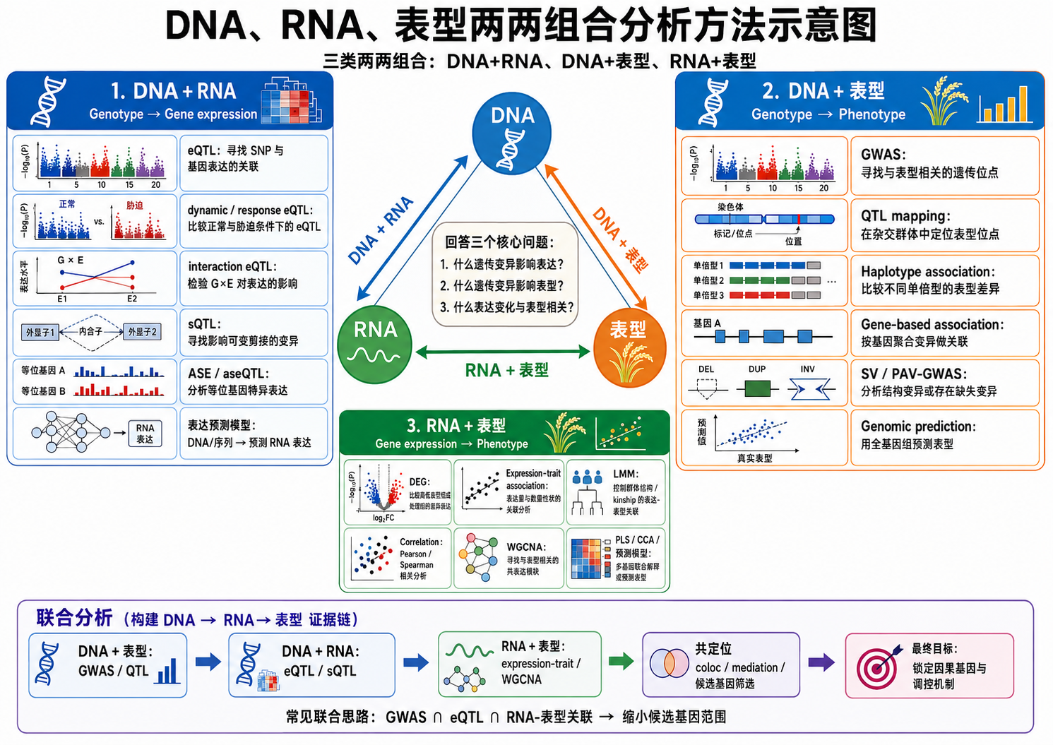

Slide 6
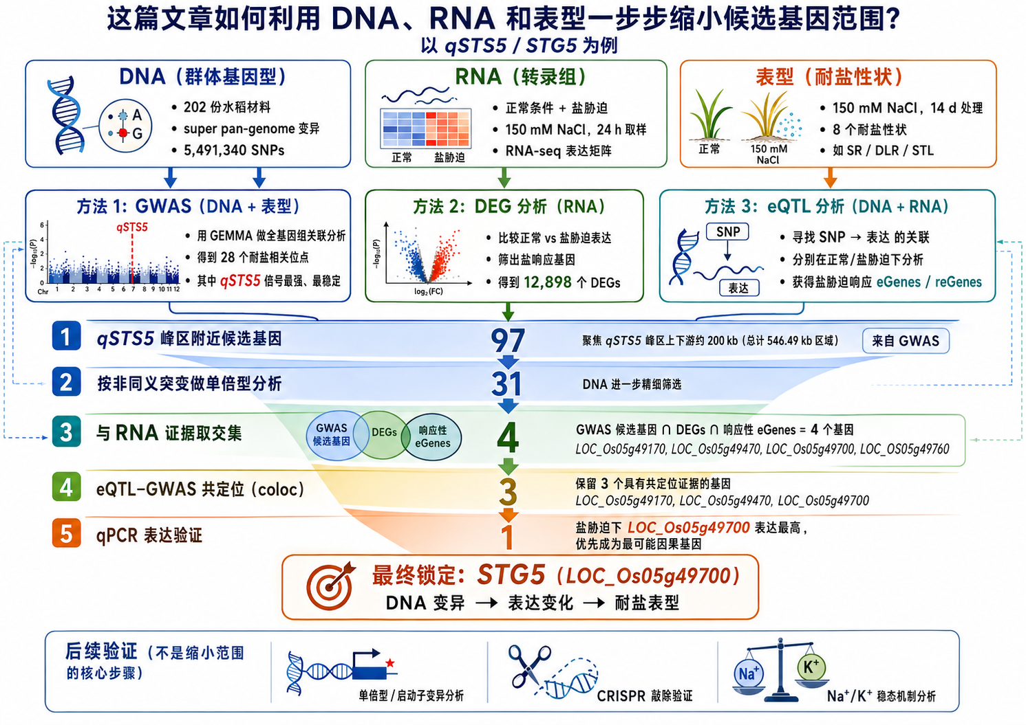

Slide 7
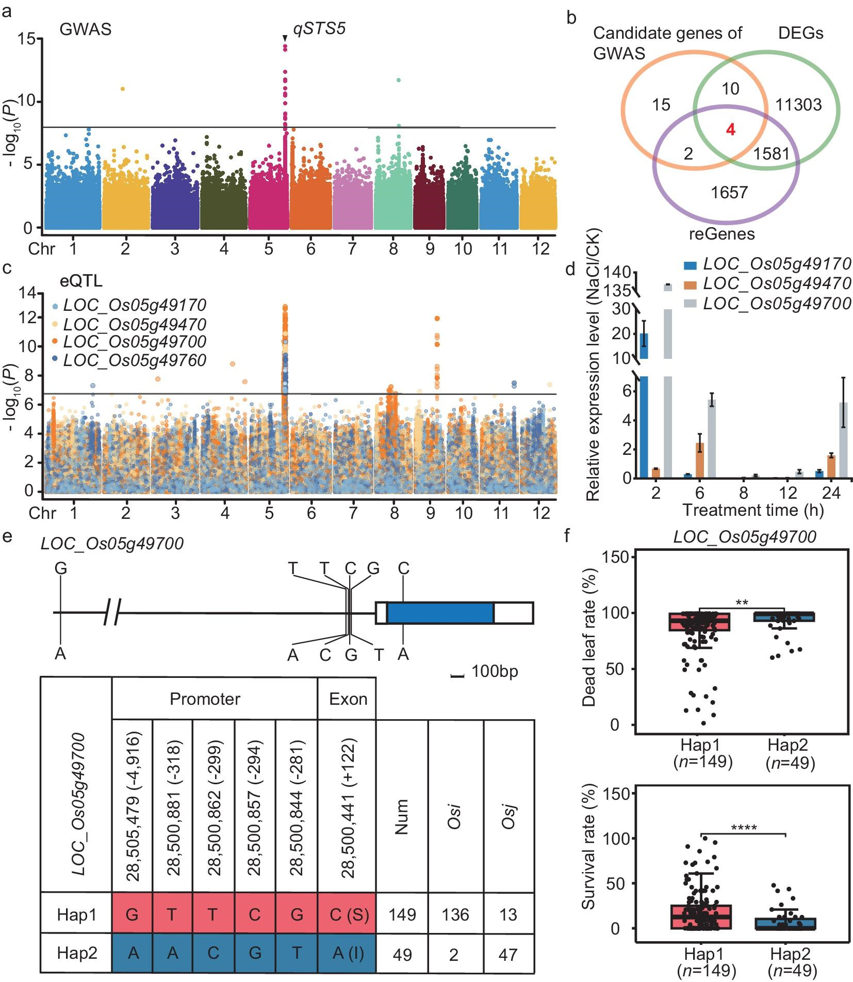
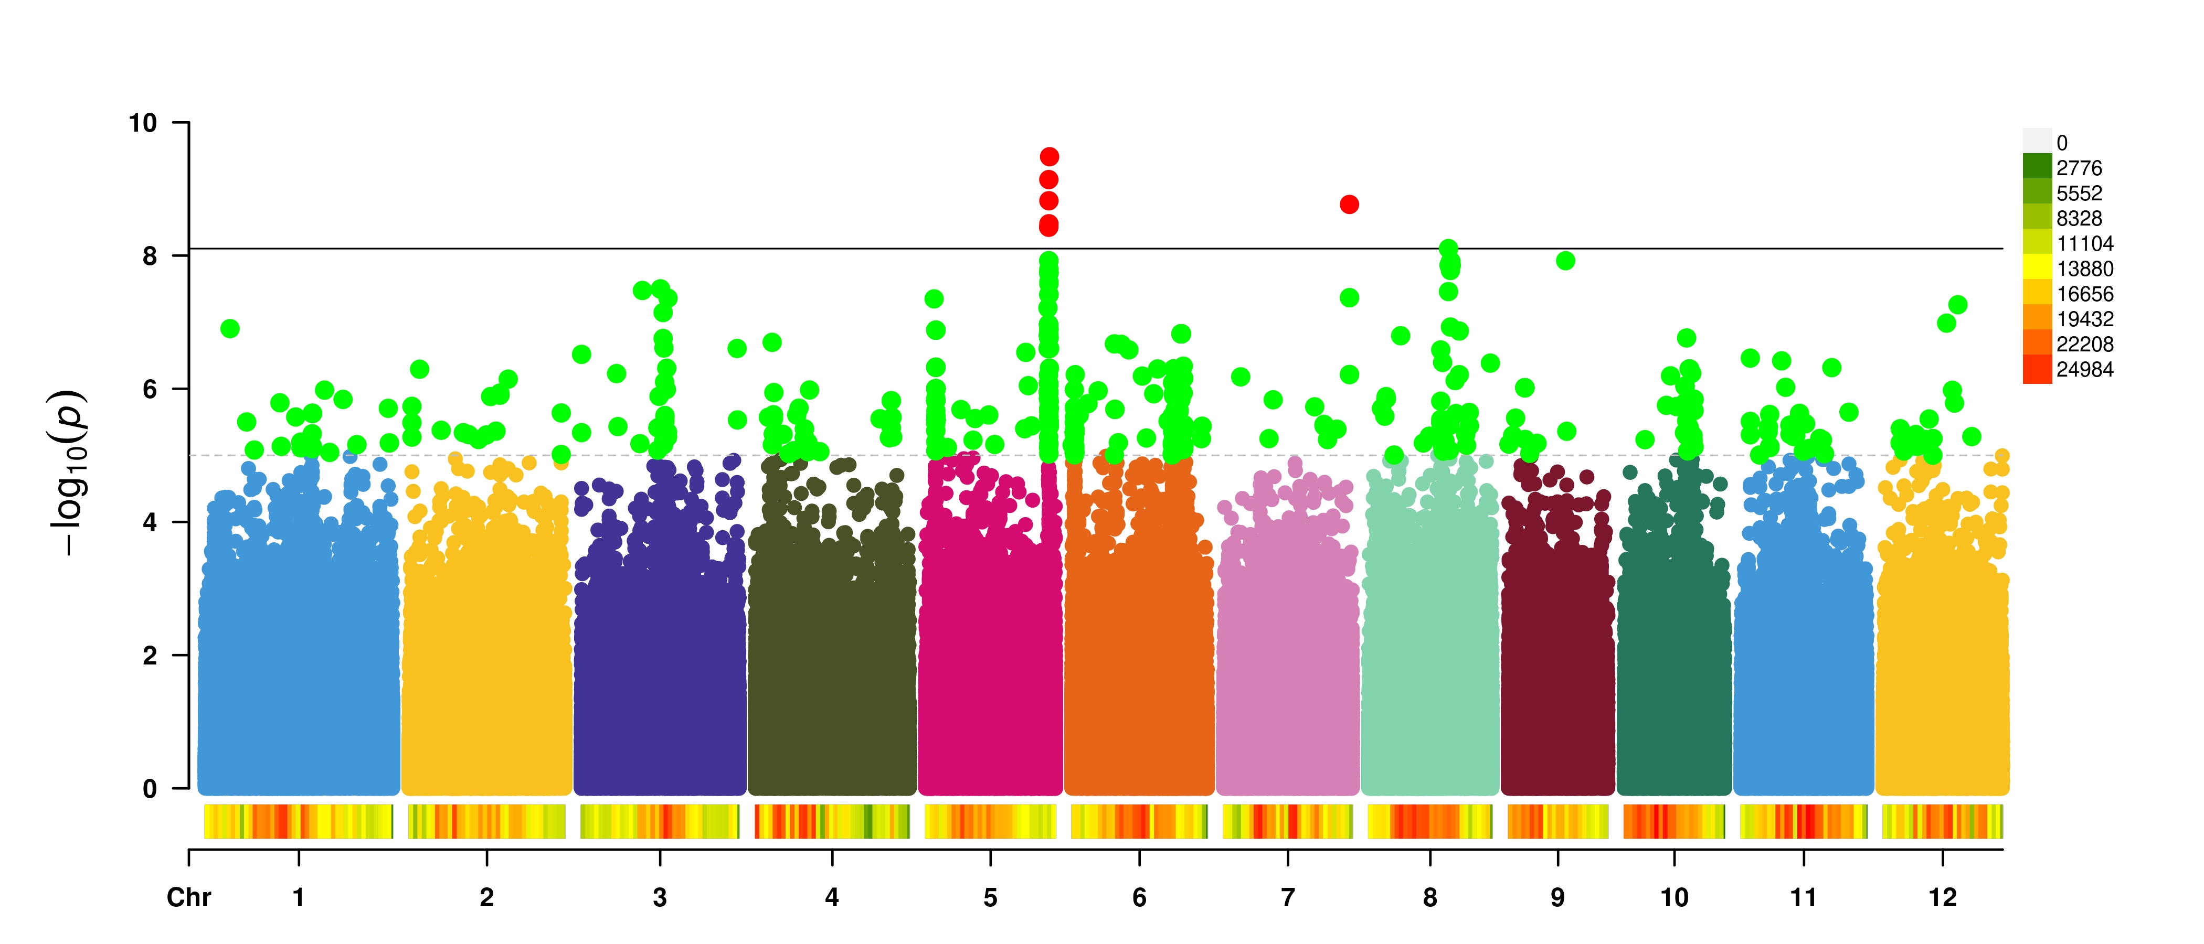
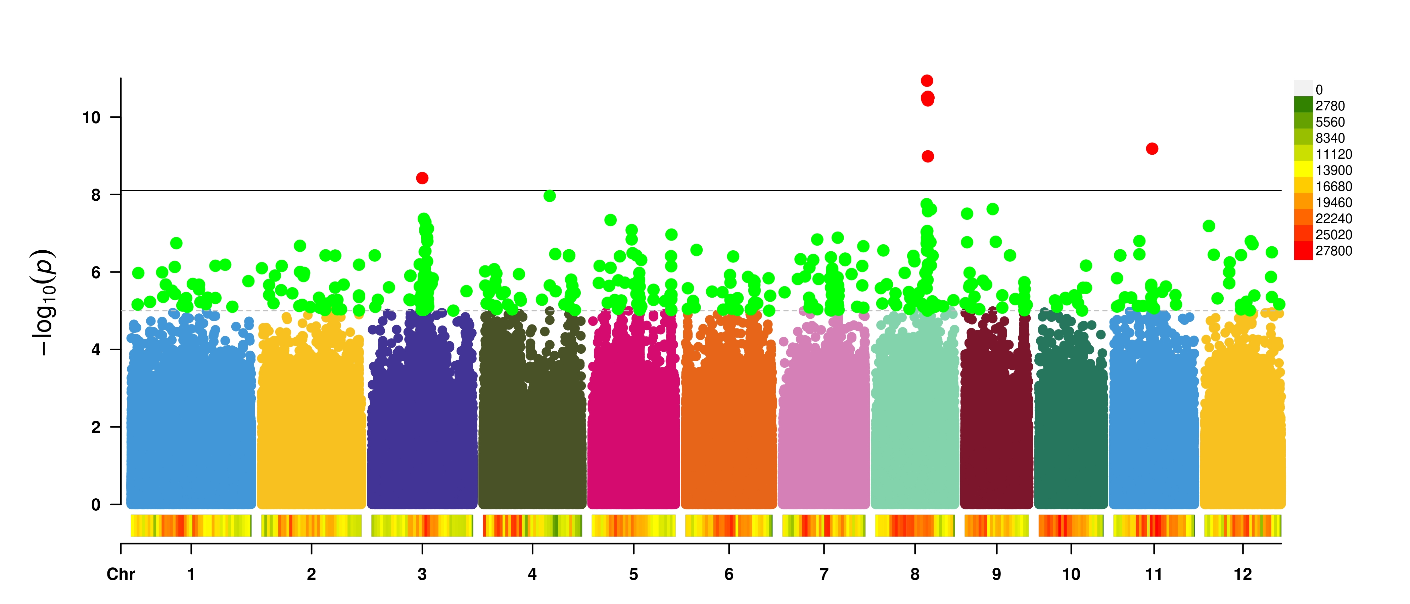
SR_B3
qSTS5
SR_B1
设想计划：
1.通过能定位到qSTS5的GWAS定位到STG5
2.通过不能定位到qSTS5的GWAS定位到STG5

Slide 8
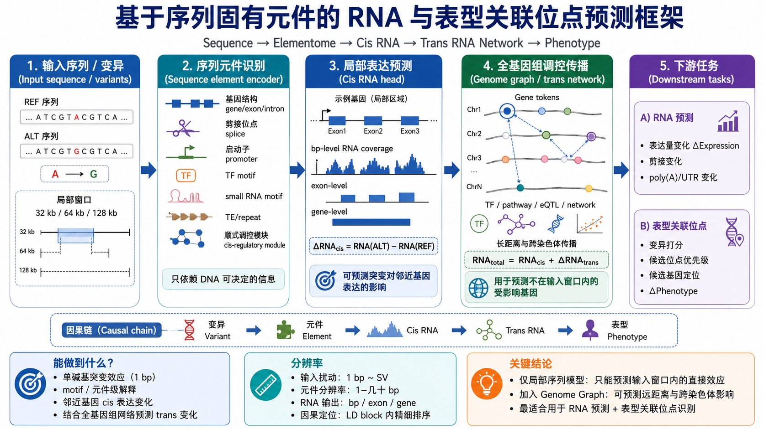

Slide 9
